Slide 1
Конспект занятия в старшей группе :
«Путешествие в магазин»
Выполнили:
Кишкина Евгения Михайловна,
воспитатель,
МКДОУ «Детский сад города Фатежа «Золотой ключик»
Кулакова Кристина Сергеевна,
воспитатель,
МКДОУ «Детский сад города Фатежа «Золотой ключик»
Тонких Наталья Александровна,
воспитатель,
МКДОУ «Верхнелюбажский детский сад «Солнышко»

Slide 2
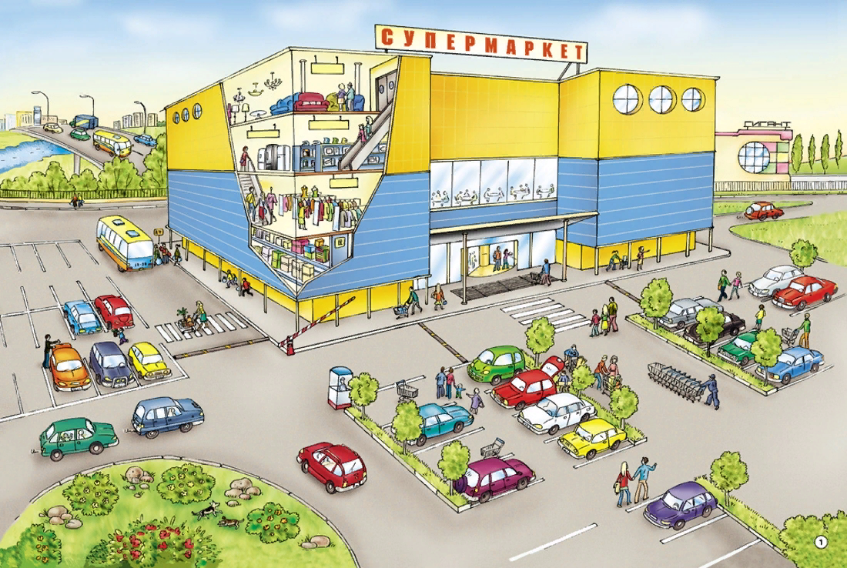

Slide 5
Спасибо
за внимание!

